Slide 1


Show and Tell
Notes:
照片为学生拍摄的礼堂

Slide 2
论文信息
[Vinyals et al., 2015] O. Vinyals, A. Toshev, S. Bengio, and D. Erhan. Show and tell: A neural image caption generator. In CVPR, pages 3156–3164, 2015.

Slide 3
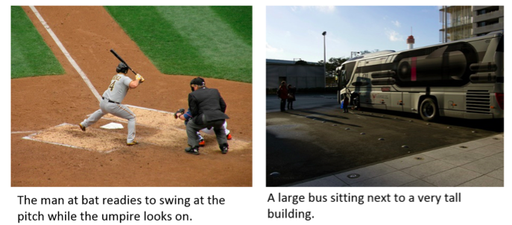
图像描述任务
让算法根据输入的一幅图像自动生成对应的描述性文字
不止要检测到图像中的物体，还需要表示出这些物体相互之间的关系

Slide 4
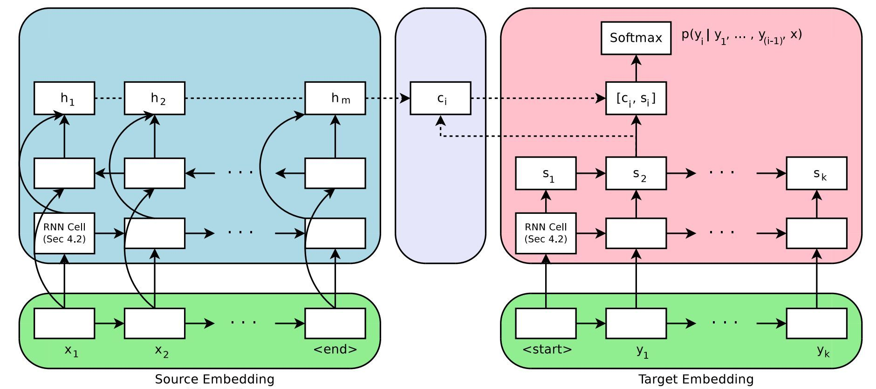
图像描述模型
在show and tell出现之前，利用RNN做机器翻译实际上已经取得了非常不错的成果。常用的做法是利用编码器RNN读入源语言文字生成固定长度的中间向量，然后利用解码器RNN读入中间向量，逐步生成目标语言文字。
Notes:
多年来，机器翻译也是通过一系列单独的任务（单独翻译单词，对齐单词，重新排序等）来实现的，但最近的工作表明，翻译可以用一种更简单的方法来完成，目前的神经网络（RNNs）[3,2,30]仍然达到了最先进的性能。
我们工作的主要灵感来自机器翻译方面的最新进展，其中的任务是将用源语言编写的句子S翻译成目标语言的翻译T， “编码器”RNN读取源语句并将其转换为丰富的固定长度向量表示，该表示又被用作生成目标语句的“解码器”RNN的初始隐藏状态。

Slide 5
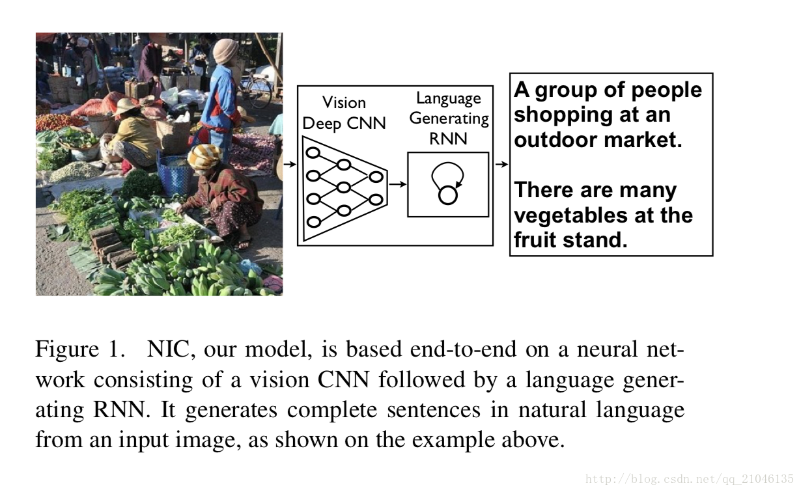
图像描述模型
借鉴机器翻译的思想，google团队则将机器翻译中编码源文字的RNN替换成CNN来编码图像，希望用这种方式来获得图像的描述。从翻译的角度来看，此处源文字就是图像，目标文字就是生成的描述。
Notes:
在这里，我们借鉴了机器翻译的思想，不同之处在于我们不是从一个句子开始，而是提供一个由一个卷积网处理的图像，用深度卷积神经网络（CNN）代替编码器RNN。这种方法基于将图像和文本共同嵌入到相同向量空间的想法。
在过去的几年里，已经有说服力的证明CNN可以通过将输入图像嵌入到一个固定长度的矢量中来产生丰富的输入图像表示，这样这个表示就可以用于各种视觉任务[28]。因此，使用CNN作为图像“编码器”是很自然的，首先对图像分类任务进行预训练，并使用最后一个隐藏层作为生成语句的RNN解码器（见图1）的输入。我们称这个模型为神经图像标题或NIC。

Slide 6
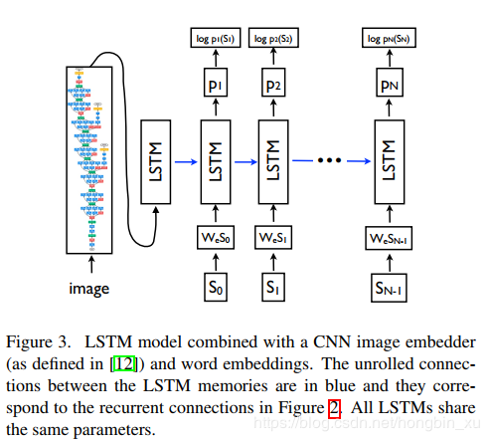
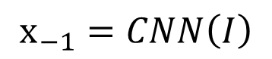
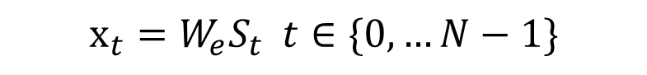
图像描述模型
本文模型结合了CV和NLP领域state-of-the-art的子网络模型。提出了一个端到端的系统来解决Image Caption任务。
CNN可以从输入图像中充分地提取特征并嵌入到一个定长的向量中。很自然地，可以将CNN用作一个编码器，先在ImageNet上进行预训练，随后将其最后一层隐藏层作为RNN的输入。
在设计和训练RNN过程中，最具挑战的是如何解决梯度消失和梯度爆炸的问题，所以选择LSTM。
$$x_{−1}=CNN\left(I\right)$$
$$x_{t}=W_{e}S_{t} t∈\{0,…N−1\}$$
$$p_{t+1}=LSTM(x_{t}) t∈\{0,…N−1\}$$

Slide 7
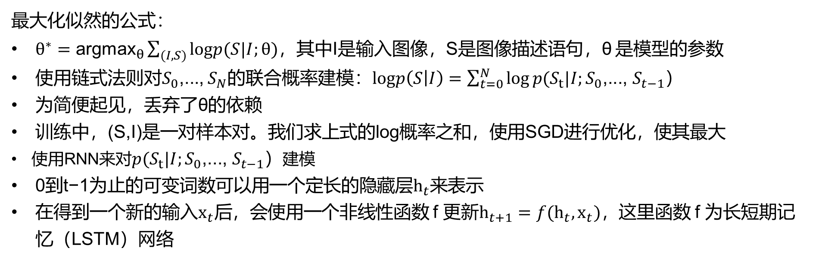
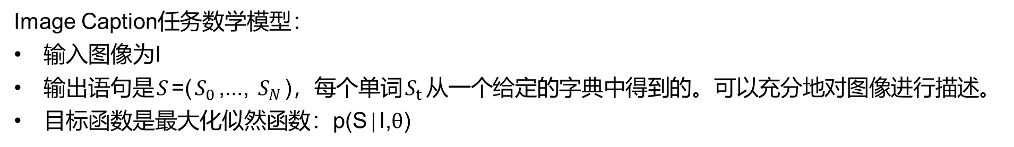
图像描述数学模型
Image Caption任务数学模型：
输入图像为I
输出语句是$S$=($S_{0}$,..., $S_{N}$)，每个单词$S_{t}$从一个给定的字典中得到的。可以充分地对图像进行描述。
目标函数是最大化似然函数：p(S∣I,$θ$)
最大化似然的公式：
$θ^{∗}={\text{argmax}}_{θ}\sum_{(I,S)}{logp(S|I;θ)}$，其中I是输入图像，S是图像描述语句，θ 是模型的参数
使用链式法则对$S_{0}$,..., $S_{N}$的联合概率建模：$logp\left(S | I\right)=\sum_{t=0}^{N}{log⁡p(S_{t}|I;S_{0}\text{,..., }S_{t−1}）}$
为简便起见，丢弃了θ的依赖
训练中，(S,I)是一对样本对。我们求上式的log概率之和，使用SGD进行优化，使其最大
使用RNN来对$p(S_{t}|I;S_{0}\text{,..., }S_{t−1}$）建模
0到t−1为止的可变词数可以用一个定长的隐藏层$h_{t}$来表示
在得到一个新的输入$x_{t}后$，会使用一个非线性函数 f 更新$h_{t+1}=f(h_{t},x_{t})，$这里函数 f 为长短期记忆（LSTM）网络

Slide 8
改进
Batch Normalization：在encoder的GoogLeNet中引入了Batch Normalization
CNN的fine-tuning
RNN的训练使用Scheduled Sampling
减小beam search的beam size
模型ensemble：作者训练了5个Scheduled Sampling模型和10个fine-tuning CNN模型。

Slide 9
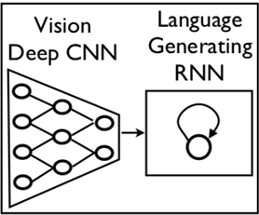
CNN的fine-tuning
encoder端的CNN在预训练后，是不参与caption模型的训练的，其参数值是保持不变的。
改进：
首先固定encoder的参数，训练500k步decoder，以得到一个不错的LSTM；
然后encoder和decoder联合训练100k步。
文章中认为，在ImageNet预训练的过程，使得“颜色”这样的和分类无关的特征被抛弃了。 CNN的fine-tuning带来的效果是，一些例子可以正确描述颜色。
Notes:
文章特别强调，CNN不能陪着LSTM一起从头开始就联合训练，而必须在LSTM已经不错的情况下再进行联合训练，否则预训练的CNN也会被“带跑”。

Slide 10
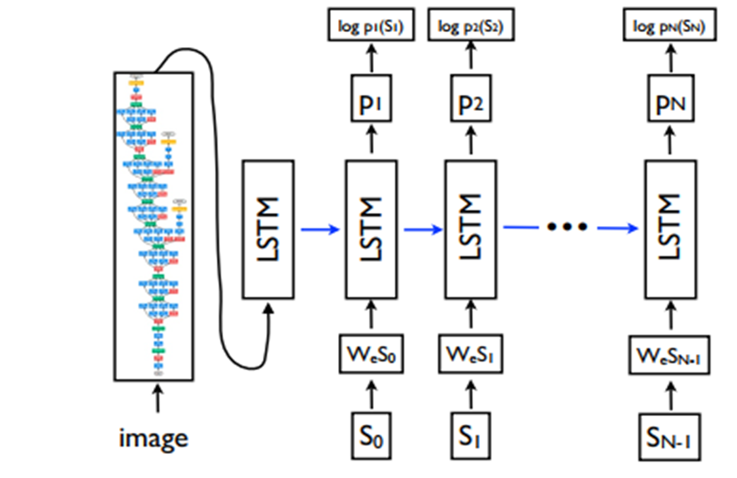
RNN的训练使用Scheduled Sampling
RNN的训练和测试过程其实存在不统一的地方
对于输入 I 和目标序列 S 构成的样本 (I, S) ，目标是最大化似然函数 P(S|I) ，似然函数是被拆解成条件概率的连乘形式，而每个词的条件概率求解过程中，RNN接受的输入信息包括上一时刻的隐状态以及上一时刻的词
训练时，上一时刻的词在训练过程中是被指定为目标序列 S 中的词的，也就是说它是“正确的”
测试时，“正确的”上一时刻目标词是不知道的，取而代之的是由模型生成的词，这就带来了训练和测试的不统一。如果测试过程中的某个时刻生成了错误的词，那么这个错误会被快速放大，因为生成的这段序列很有可能没在训练过程中出现过。
作者在RNN的训练过程中做一些变化：Scheduled Sampling就是指RNN在训练时会随机使用模型真实输出来作为下一个时刻的输入，而不像原先那样只会使用目标词来作为下一时刻的输入。这种方式可以强迫模型在训练过程中“学会”如何处理错误。

Slide 11
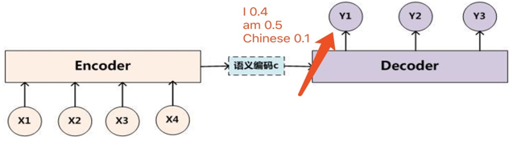
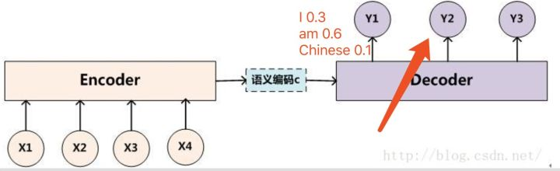
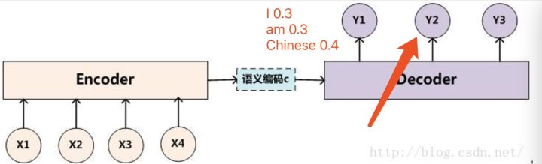
减小beam search的beam size
我们需要翻译中文“我是中国人”--->英文“I am Chinese”
假设我们的词表大小只有三个单词就是I am Chinese。选取beam size为2
在第一次的输出，我们选取概率最大的"I"和"am"两个单词，而不是只挑选一个概率最大的单词。
把“I”单词作为下一个decoder的输入算一遍得到y2的输出概率分布
把“am”单词作为下一个decoder的输入算一遍也得到y2的输出概率分布。
那么此时我们由于我们的beam size为2，也就是我们只能保留概率最大的两个序列，此时我们可以计算所有的序列概率：
" I I” = 0.4*0.3 "I am" = 0.4*0.6 "I Chinese" = 0.4*0.1
"am I" = 0.5*0.3 "am am" = 0.5*0.3 "am Chinese" = 0.5*0.4
不断重复这个过程，直到遇到结束符为止。

Slide 12
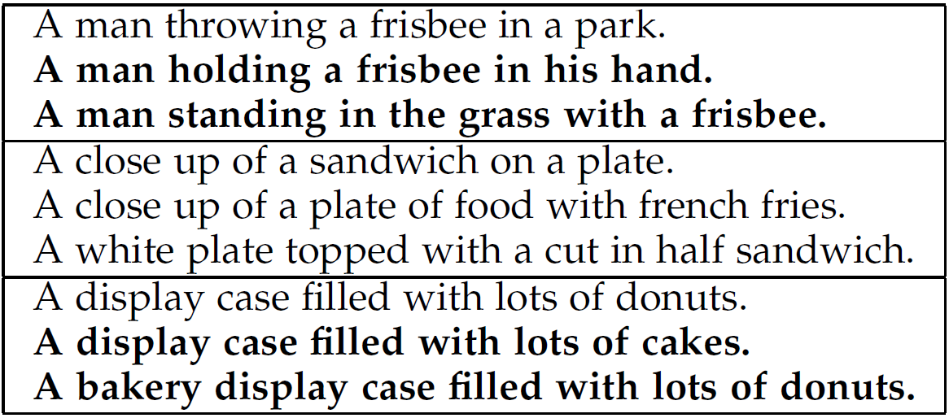
减小beam search的beam size
Beam size的选择一般越大结果越好
减小beam size会使生成的句子更新颖
减小beam size结果好说明overfit了，同时也说明减小beam siez是regularize的一种方法
N-best examples from the MSCOCO test set. Bold lines indicate a
novel sentence not present in the training set.
如果我们选出最好的候选句子，那么这个句子就会在80％→ 60％的概率出现在训练集中。
如果我们反过来分析前15个生成的句子，大约一半的概率我们看到一个完全新颖的描述，但是仍然具有相似的BLEU得分，表明它们提供了健壮的多样性。

Slide 13
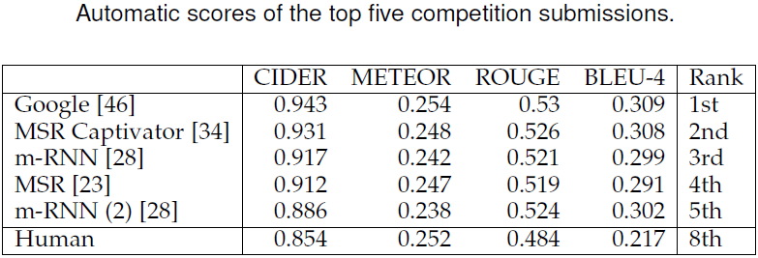
评估
2015年MS COCO（Microsoft Common Objects in Context）挑战赛image caption任务第一名
这种encoder-decoder框架对后人做图像理解提供了一条鲜明的道路，接下来的几年在MS COCO挑战赛上几乎都是基于这种框架拿第一。

Slide 14
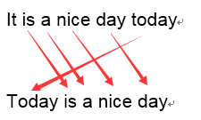
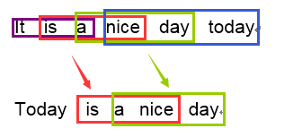
评估
Bleu是一种文本评估算法，它是用来评估机器译文跟参考译文之间的匹配关系
Bleu采用了N-gram的匹配规则，通过它能够算出比较译文和参考译文之间n组词的相似的一个占比。
一般情况1-gram可以代表原文有多少词被单独翻译出来，可以反映译文的充分性，2-gram以上可以反映译文的流畅性

Slide 15
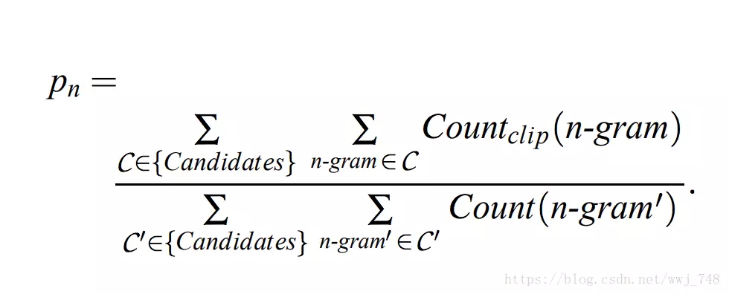
评估
原文：猫坐在垫子上
机器译文： the the the the the the the.
参考译文：The cat is on the mat.
BLEU修正了这个算法，提出取机器翻译译文N-gram的出现次数和参考译文中N-gram最大出现次数中的最小值的算法，具体如下：
表示取n-gram在翻译译文和参考译文中出现的最小次数
表示取n-gram在翻译译文中出现次数
所以上面修正后的结果应该是count = 7，Max_ref_Count = 2，取它们之间的最小值为2，那么修正后的1-gram的匹配度应该为2/7

Slide 16


